Slide 1
概率论与数理统计
主讲老师：邝东阳，kuangdy@mail.sysu.edu.cn
助教：黄培， huangp89@mail2.sysu.edu.cn
范志隆，fanzhlong@mail2.sysu.edu.cn

Slide 2
Part 1
条件概率

Slide 3
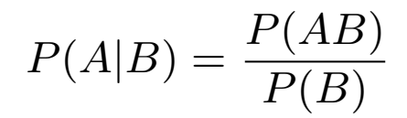
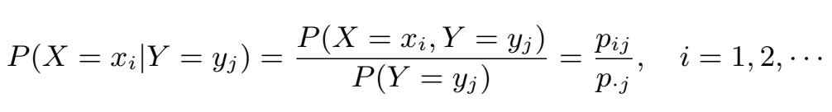
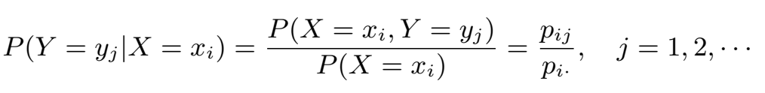
离散型条件分布
回顾介绍随机变量之前条件概率的定义
对离散随机变量而言，我们可以依据上式定义相应条件（概率）分布

Slide 4
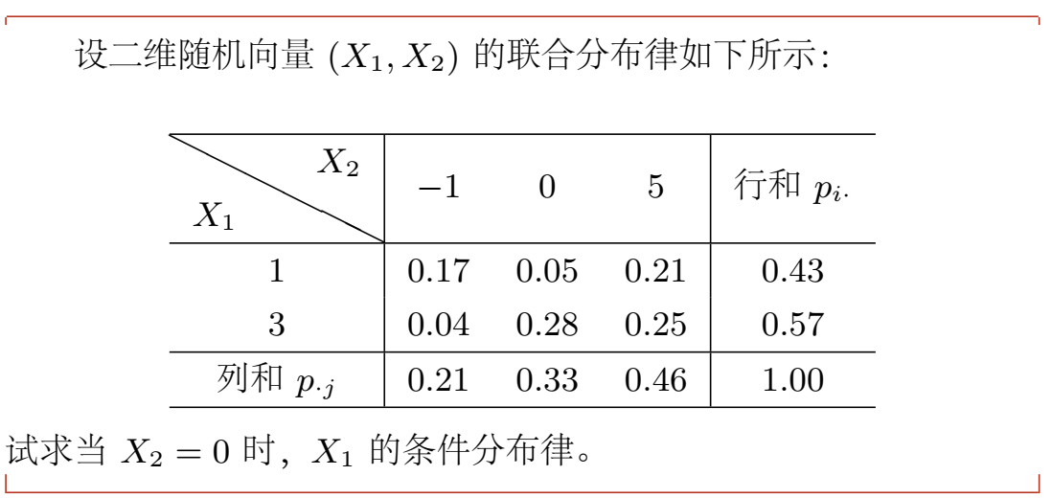
离散型条件分布

Slide 5
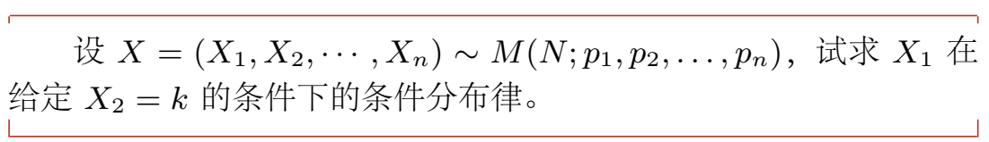







Slide 6

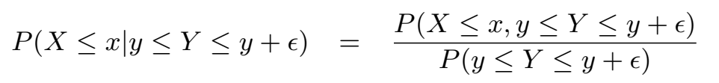
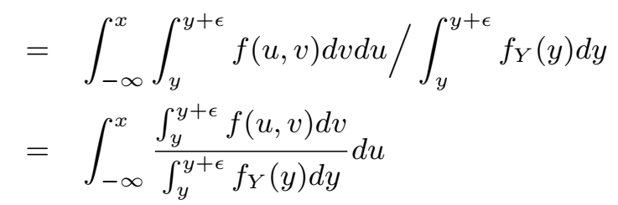
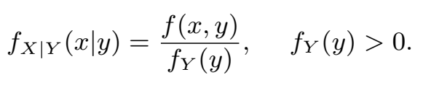



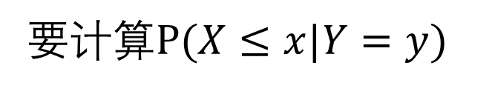
连续型条件分布 – 条件概率密度
要计算$P(X≤x|Y=y)$
记作

Slide 7
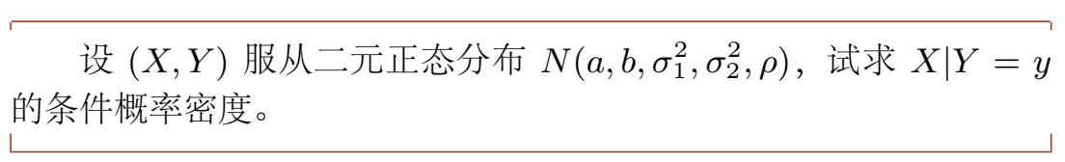
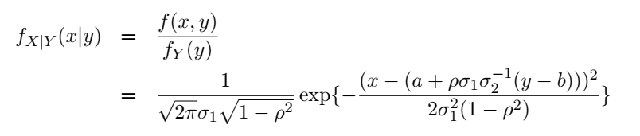


Slide 8
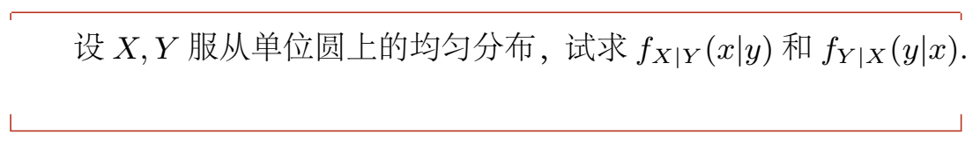
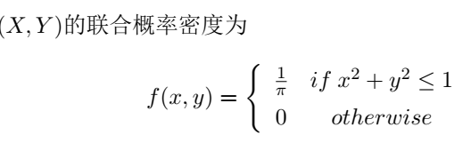
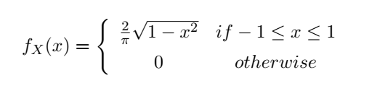
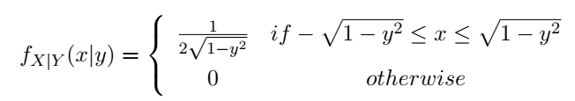

边缘分布
条件分布

Slide 9
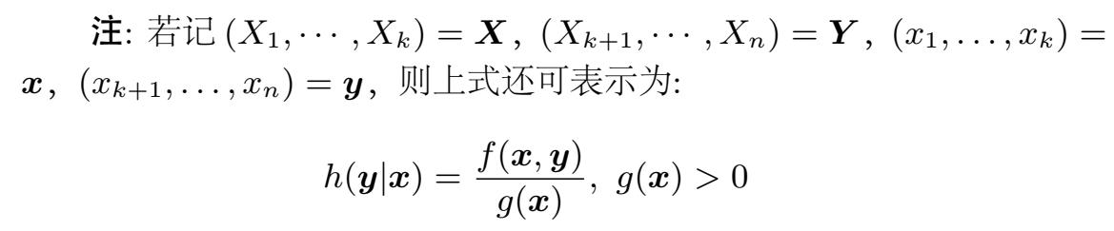
推广到高维
高维下的条件密度同样可以定义为相应的概率密度比

Slide 10
Part 2
独立性

Slide 11

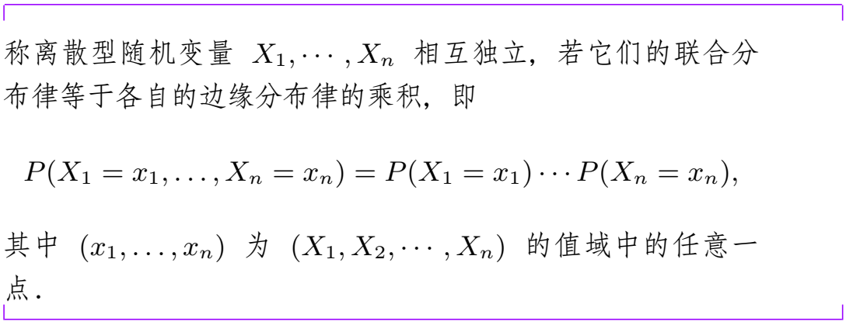
独立性
回顾之前关于事件独立性的定义

Slide 12
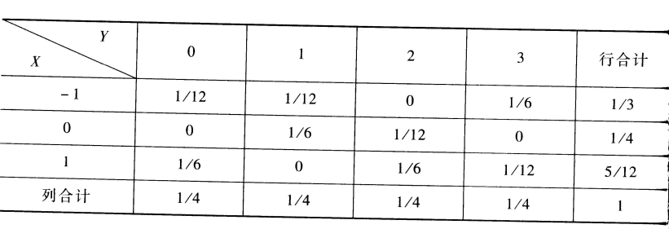




Slide 13
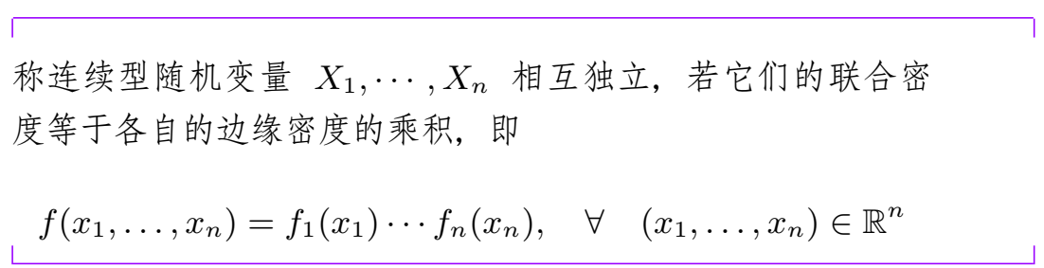
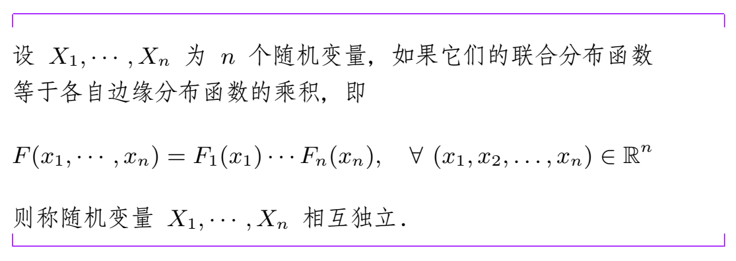
可以允许在一个“面积=0”的集合上不成立

Slide 14

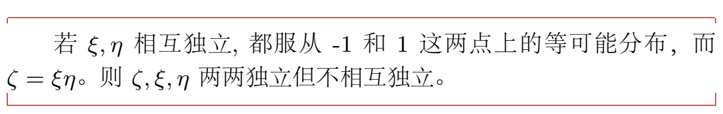

Slide 15
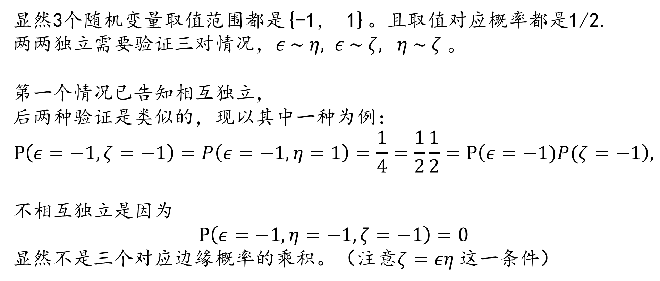
两两独立 v.s. 相互独立
显然3个随机变量取值范围都是{-1， 1}。且取值对应概率都是1/2.
两两独立需要验证三对情况，$ε \sim η, ε \sim ζ, η \sim ζ 。$
第一个情况已告知相互独立，
后两种验证是类似的，现以其中一种为例：
$$P\left(ε=−1,ζ=−1\right)=P\left(ε=−1, η=1\right)=\frac{1}{4}=\frac{1}{2}\frac{1}{2}=P\left(ε=−1)P(ζ=−1\right),$$
不相互独立是因为
$$P\left(ε=−1,η=−1, ζ=−1\right)=0$$
显然不是三个对应边缘概率的乘积。（注意$ζ=εη$这一条件）

Slide 16
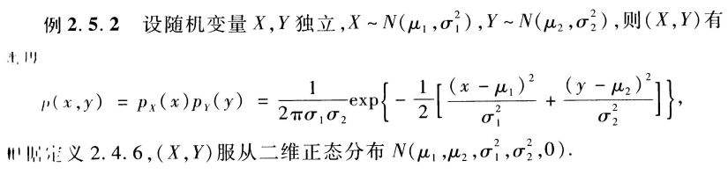
独立性

Slide 17
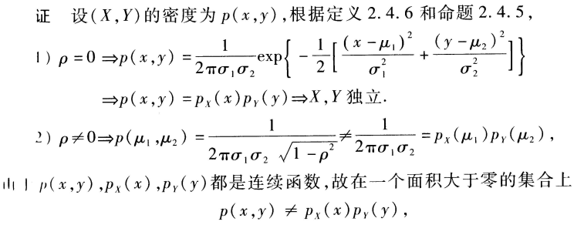

Slide 18
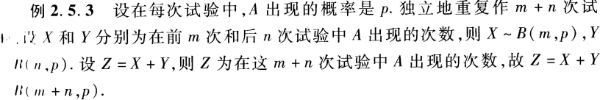
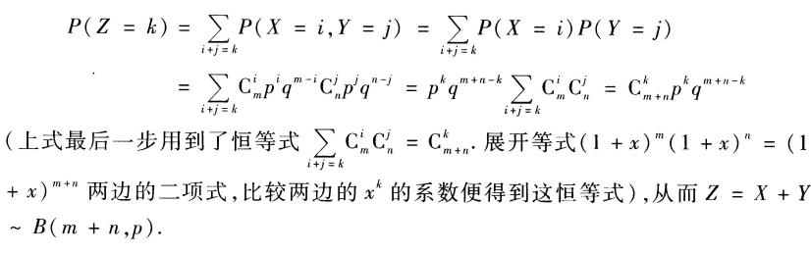
二项分布的加法定理

Slide 19
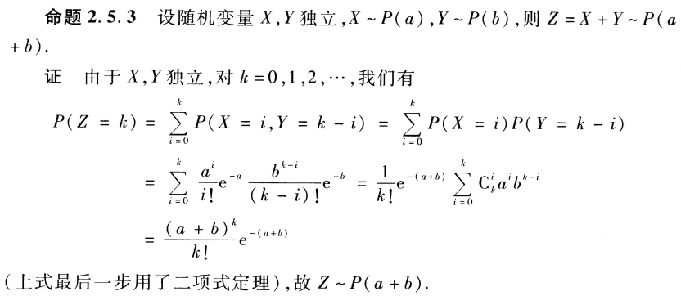
Poisson分布的加法定理

Slide 20
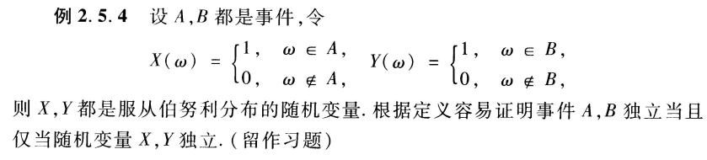
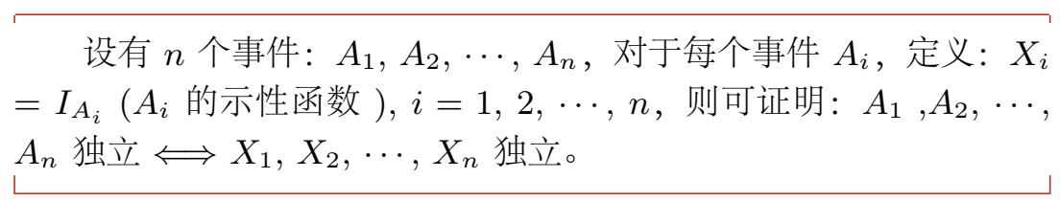
事件独立 v.s. 随机变量独立

Slide 21

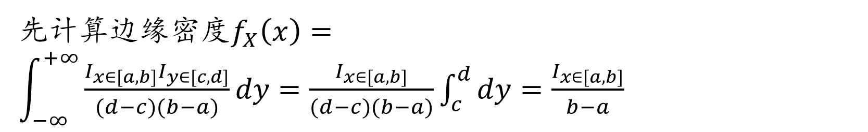
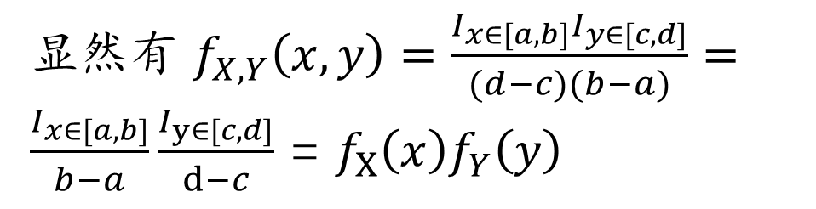
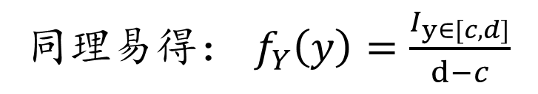
独立性
先计算边缘密度$f_{X}\left(x\right)=\int_{−∞}^{+∞}{\frac{I_{x∈[a,b]}I_{y∈[c,d]}}{(d−c)(b−a)}dy=\frac{I_{x∈[a,b]}}{(d−c)(b−a)}\int_{c}^{d}{dy}=\frac{I_{x∈[a,b]}}{b−a}}$
显然有 $f_{X,Y}\left(x,y\right)=\frac{I_{x∈[a,b]}I_{y∈[c,d]}}{(d−c)(b−a)}=\frac{I_{x∈[a,b]}}{b−a}\frac{I_{y∈[c,d]}}{d−c}$ = ${f_{X}\left(x\right)f}_{Y}\left(y\right)$
同理易得： $f_{Y}\left(y\right)=$ $\frac{I_{y∈[c,d]}}{d−c}$

Slide 22

从之前我们的计算结果易得$f\left(x,y\right)≠f_{X}\left(x\right)f_{Y}(y)$
边缘分布

Slide 23
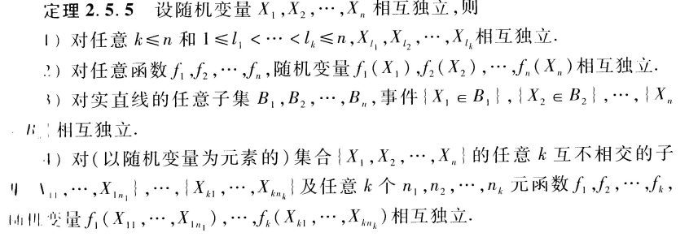
额外内容

Slide 24
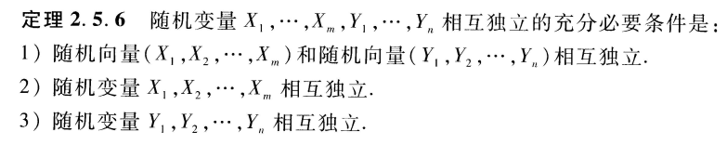

Slide 25
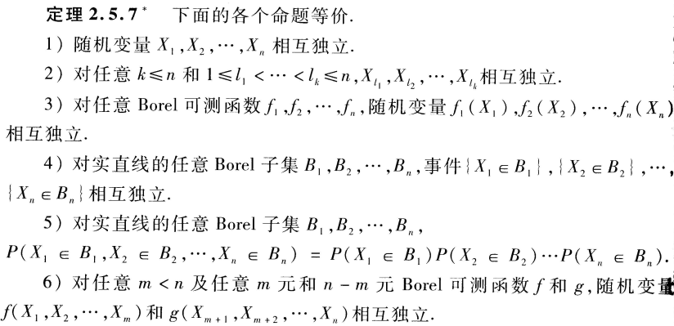

Slide 26

例

Slide 27
作业
P94: （DUE: 假期结束后的第二堂课）
20, 23, 25，27，30， 34，35

